Slide 1








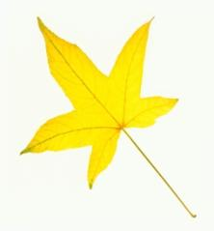
Ваш ребёнок идет в школу
Советы и рекомендации
родителям будущих первоклассников.

Slide 2
Традиционно выделяют три аспекта школьной зрелости:
Интеллектуальный;
Эмоциональный;
Социальный.

Slide 3
Психологическая готовность ребенка к школе — это своеобразие интеллектуального развития ребенка и некоторые особенности его личности, без которых невозможно успешное обучение в школе.

Slide 4
Психологическая готовность включает в себя:
личностную готовность;
интеллектуальную готовность;
мотивационную.

Slide 5
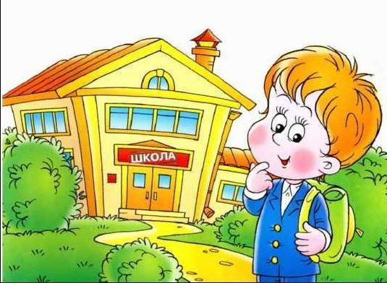
При поступлении в школу
ребёнку необходимо знать:

Slide 6
В области развития речи и готовности к овладению грамотой
• уметь чётко произносить все звуки речи;
• уметь интонационно выделять звук в словах;
• уметь выделять заданный звук в потоке речи;
• уметь определять место звука в слове (в начале, в середине, в конце);
• уметь произносить слова по слогам;
• уметь составлять предложения из 3-5 слов;

Slide 7
• уметь использовать обобщающие понятия (медведь, лиса, волк – это животные);
• уметь составлять рассказ по картинке (например, «В зоопарке», «На детской площадке», «За грибами», «Отдых на море»)
• уметь составлять несколько предложений о предмете;
• уметь наизусть читать любимые стихотворения;
• уметь последовательно передавать содержание сказки.

Slide 8
Элементы математического представления:
• знать цифры от 0 до 9;
• уметь считать до 10 и обратно, от 6 до 10, от 7 до 2 и т. д;
• уметь называть предыдущее и последующее число относительно любого числа в пределах первого десятка;
• знать знаки +, - , =, <, >;
• уметь сравнивать числа первого десятка (например, 7<8, 5>4, 6=6)

Slide 9
• уметь соотносить цифру и число предметов;
• уметь сравнивать две группы предметов;
• уметь составлять и решать задачи в одно действие на сложение и вычитание;
• уметь сравнивать предметы по цвету, форме, размеру;
• знать названия геометрических фигур;
• уметь оперировать понятиями: «налево», «направо», «вверх», «вниз», «раньше», «позже», «перед», «за», «между» и т. д.;
• уметь группировать по определённому признаку предложенные предметы.

Slide 10

В области представлений об окружающем мире необходимо:
Знать свое имя и фамилию, адрес, имена членов семьи.
Знать времена года, названия месяцев, дней недели, уметь различать цвета.
Уметь объединять предметы в группы: мебель, транспорт, одежда, обувь, растения, животные и т. д.
Иметь элементарные представления об окружающем мире: о профессиях, о предметах живой и неживой природы, о правилах поведения в общественных местах.

Slide 11
уметь различать по внешнему виду растения, распространённые в нашей местности и называть их отличительные признаки;
• уметь различать диких и домашних животных;
• уметь различать по внешнему виду птиц;
• иметь представление о сезонных признаках природы.

Slide 12
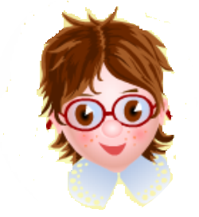
Кроме того, ребёнок, поступающий в первый класс, должен знать:
• в какой стране он живёт, в каком городе, на какой улице, в каком доме;
• полные имена членов своей семьи, иметь общие понятия о различных видах их деятельности;
• знать правила поведения в общественных местах и на улице.

Slide 13
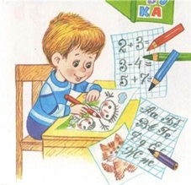
"Портрет" первоклассника, не готового к школе:
чрезмерная игривость;
недостаточная самостоятельность;
импульсивность, бесконтрольность поведения, гиперактивность;
неумение общаться со сверстниками;
трудность контактов с незнакомыми взрослыми или, наоборот, непонимание своего статуса;
неумение сосредоточиться на задании, трудность восприятия словесной или иной инструкции;

Slide 14
"Портрет" первоклассника, не готового к школе:
низкий уровень знаний об окружающем мире, неумение сделать обобщение, классифицировать, выделить сходство, различие;
плохое развитие тонко координированных движений руки, зрительно-моторных координации;
недостаточное развитие произвольной памяти;
задержка речевого развития (неправильное произношение, и бедный словарный запас, и неумение выразить свои мысли и т. п.).

Slide 15
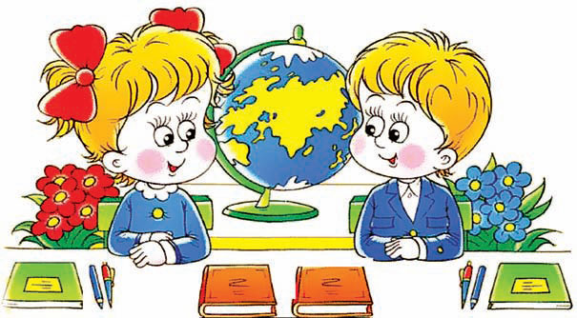
Спасибо за внимание!

